Slide 1

Energiahatékonyság növelése az otthonokban
Technológiai és építészeti megoldások

Slide 2
Mi a probléma?
A föld erőforrás-felhasználása és energiafogyasztása túl nagy mértékben növekszik. Új megoldások kellenek az energiahatékonyság növelésére.

Slide 3
34%
lakossági energiafogyasztás (energiafelhasználás) Magyarország teljes energiafelhasználásából
Így ez a szektor a legnagyobb fogyasztó a hazai energiafelhasználásból

Slide 4
Mindenkinek van egy megoldásunk!

Slide 5
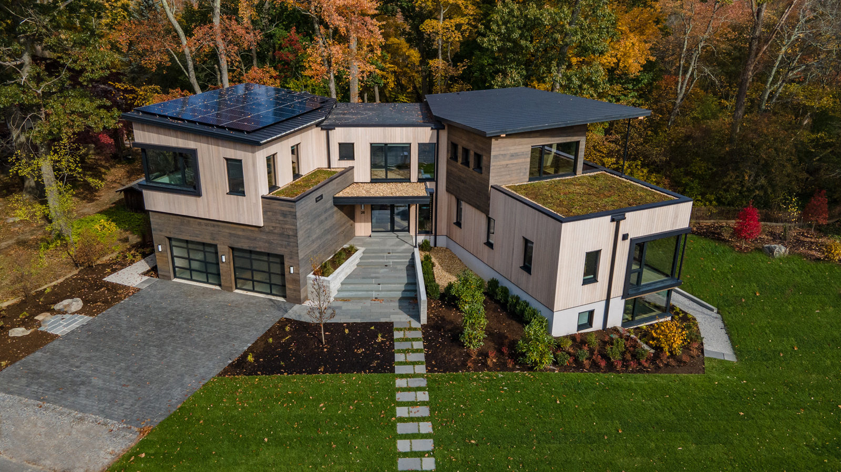
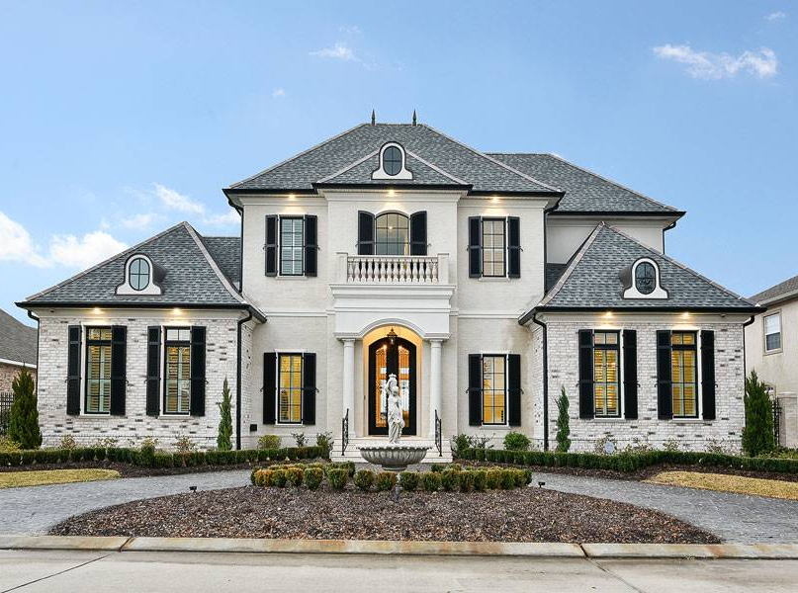
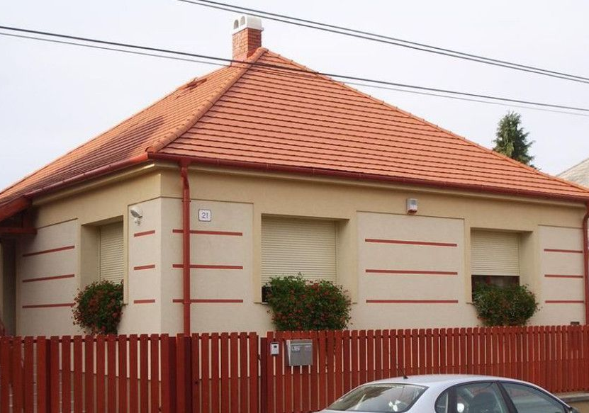
3 fő típus
Passzívház
Modern ház
Hagyományos ház
Passzívház technológia szerint épült ház
Korszerűsített vagy új építésű ház
Nem korszerűsített otthonok

Slide 6
1. opció
Modern technológiák népszerűsítése.
A passzívház a jövő otthona.

Slide 7
300 kWh
Átlagos energiafelhasználás az általunk vizsgált 3 fő ház típus esetében*
25 kWh
150 kWh
Passzívház
Modern ház
Hagyományos ház
*az adatok nem feltétlenül pontosak, általános összehasonlításra szolgálnak és a fenti értékektől nagy mértékben eltérhetnek.

Slide 8
akár 90%-os megtakarítás*
*ideális körülmények esetén.

Slide 9







Hogyan lehet elérni ilyen alacsony fogyasztást?
Kiváló hőszigetelés
Egyedülálló épületszerkezet
A hőveszteséget minimalizáljuk és a belső hőleadásból származó hőnyereséget maximalizáljuk.
Gondos és alapos tervezést igényel, hogy megfeleljen a követelményeknek.
Minőségi nyílászárók
Az épület elhelyezkedése
Általában 3 rétegű hőszigetelt ablakok és speciális ajtókat használnak.
Megfelelő tájolással még hatékonyabb lehet a passzívház.

Slide 10
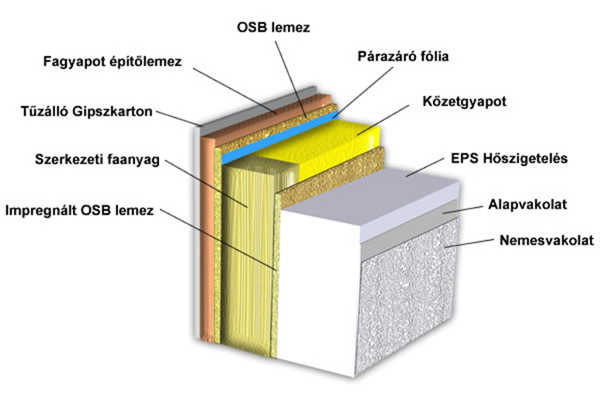
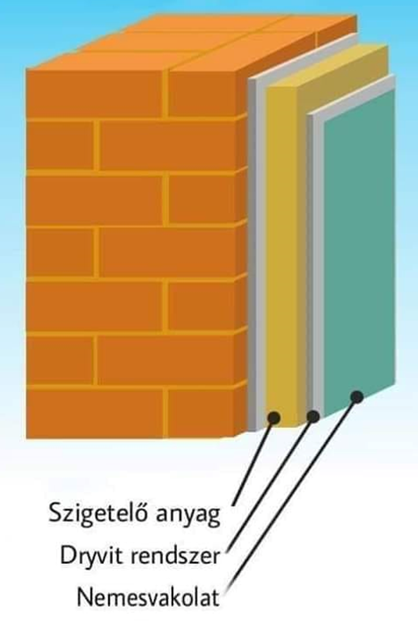

Slide 11
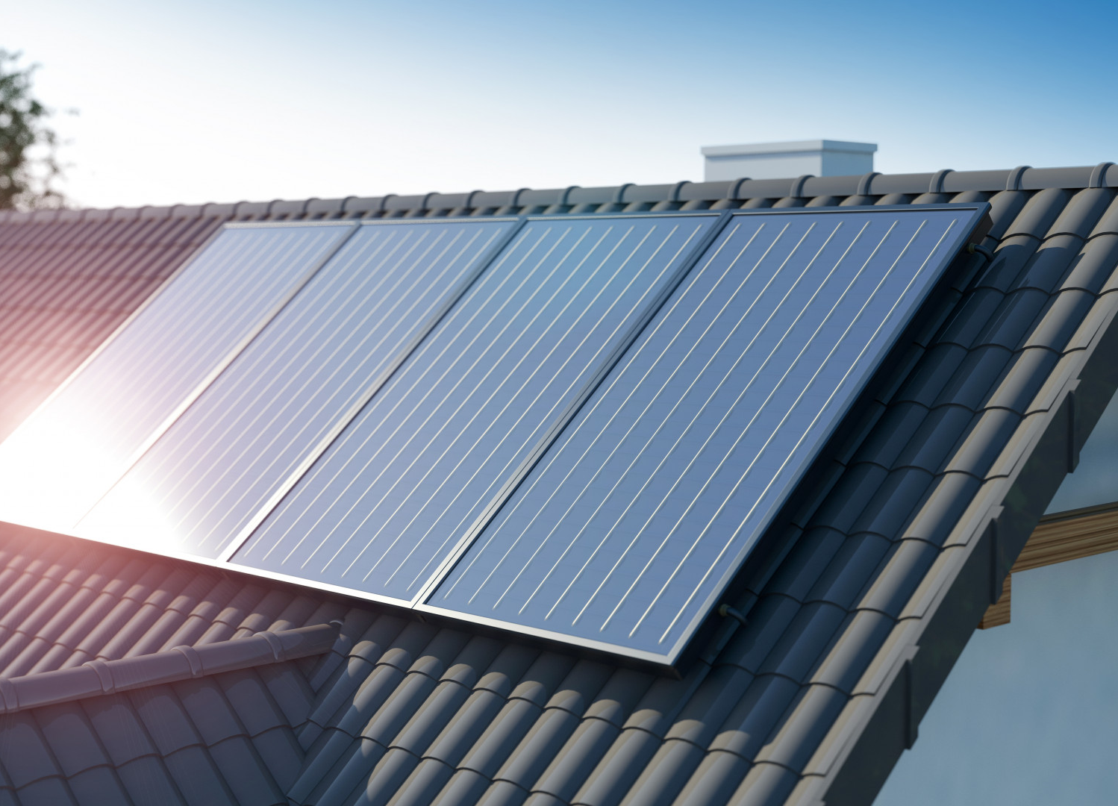
A legnagyobb előny
A passzívház lényege, hogy nem igényel aktív fűtést. A mindennapi életünkhöz szükséges energiát, pedig megújuló energiaforrásokkal biztosíthatjuk.

Slide 12

Hátrányok
Költséges építés
Nem lehet minden házat újra cserélni

Slide 13
2. opció
Korszerűsítés
Ha nem szeretnénk új ház építésébe fogni, akkor is vannak lehetőségek az otthonunk energetikai korszerűsítésére.

Slide 14
Kritikus pontok
Hőveszteség a szerkezeti elemeknél:
Homlokzat: 35-40%
Nyílászárók: 20-30%
Tető: 25-30%
Pincefödém, talaj: 15-20%
A háztartások energiaigénye nagyon magas és ebből fűtésre és hűtésre 60-80% megy el.

Slide 15
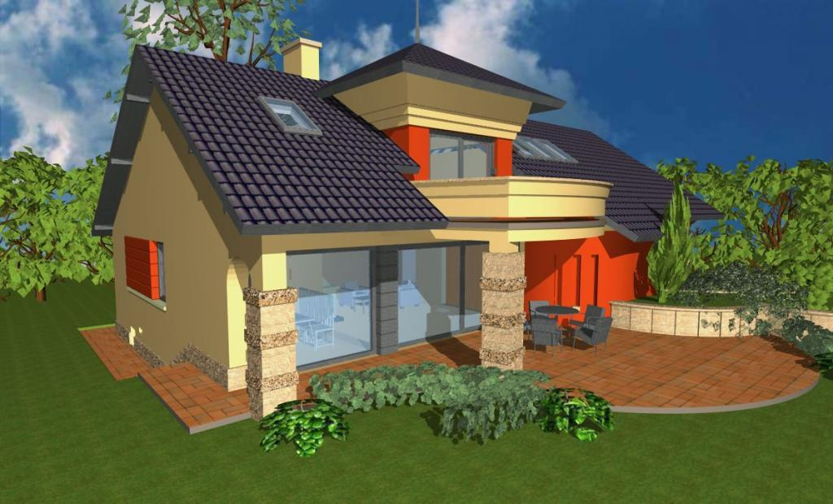
Forduljunk szakemberhez
A szakemberek által elkészített energetikai felmérés, vagyis energiamérleg és korszerűsítési terv csupán a töredékét jelenti a költségeknek, de jelentős összegeket spórolhat meg nekünk, mert megvéd a fölösleges beruházástól.

Slide 16
3. opció
A szemléletváltás fontossága
Apróságokkal is nagy eredményeket érhetünk el!

Slide 17
A takarékoskodással nagy eredményeket érhetünk el!
A takarékosság mindenki számára fontos, akármilyen élethelyzetben is vagyunk. A tudatosság nem kerül semmibe, a végén pedig látványosan le tud csökkeni az energia felhasználásunk.
„Sok kicsi sokra megy.”

Slide 18
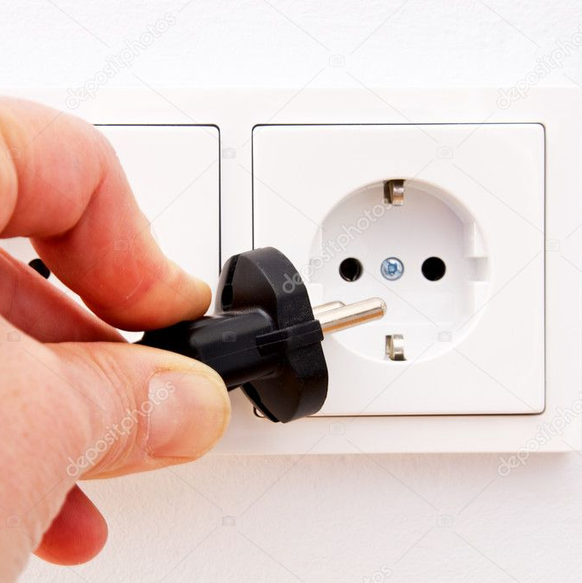
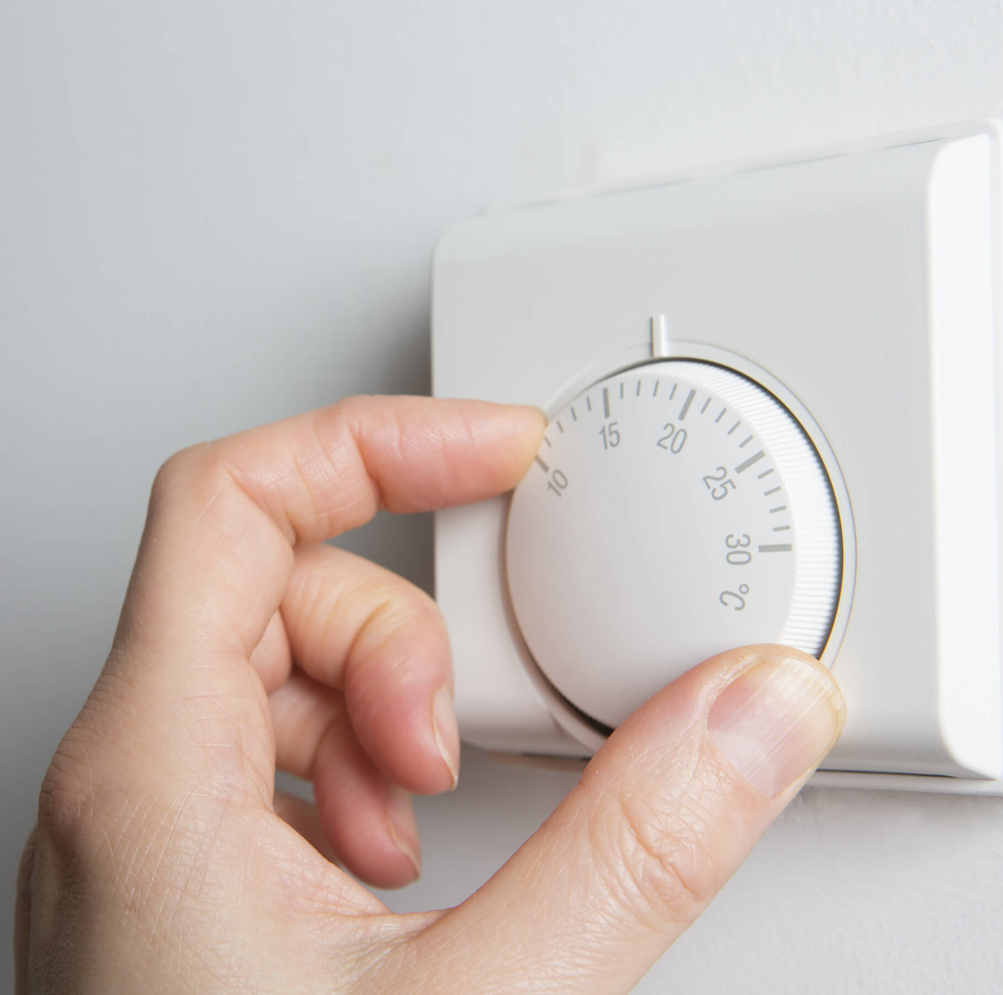
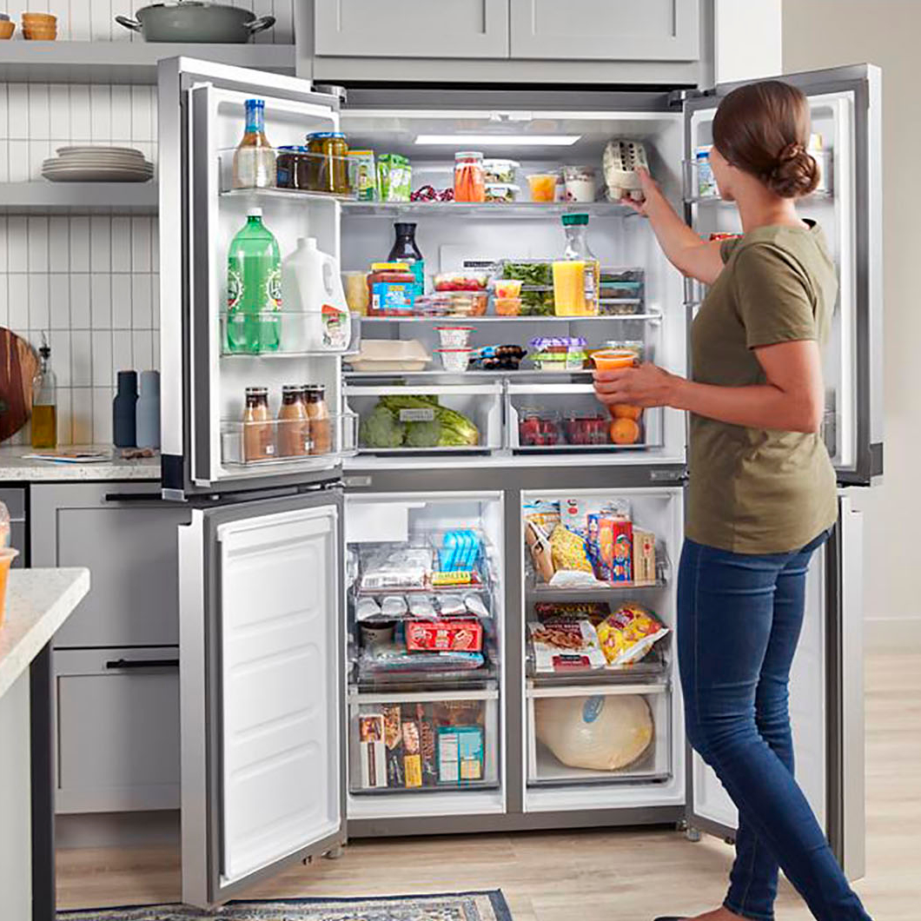
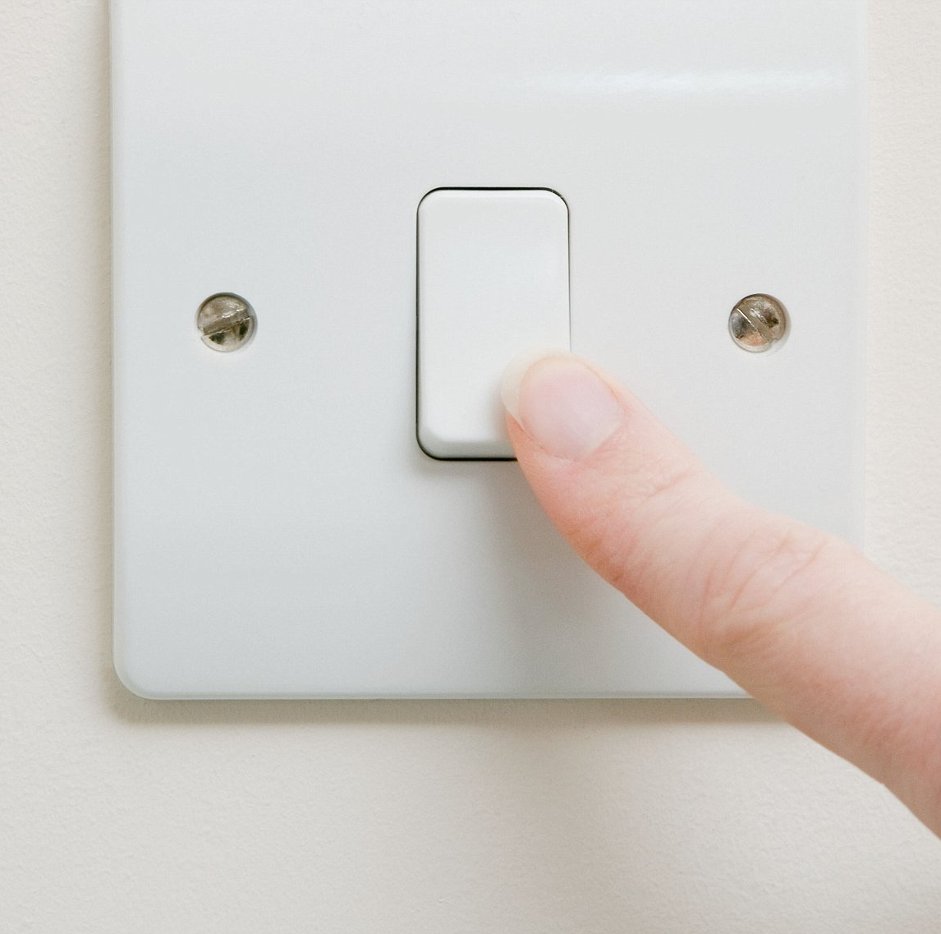
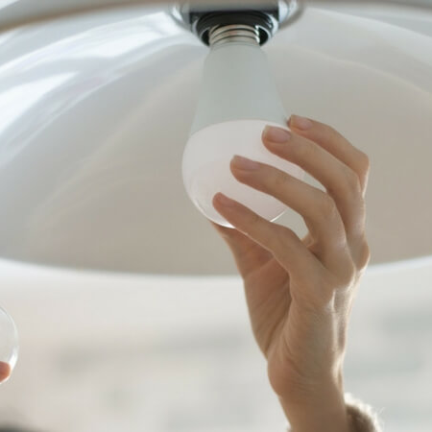
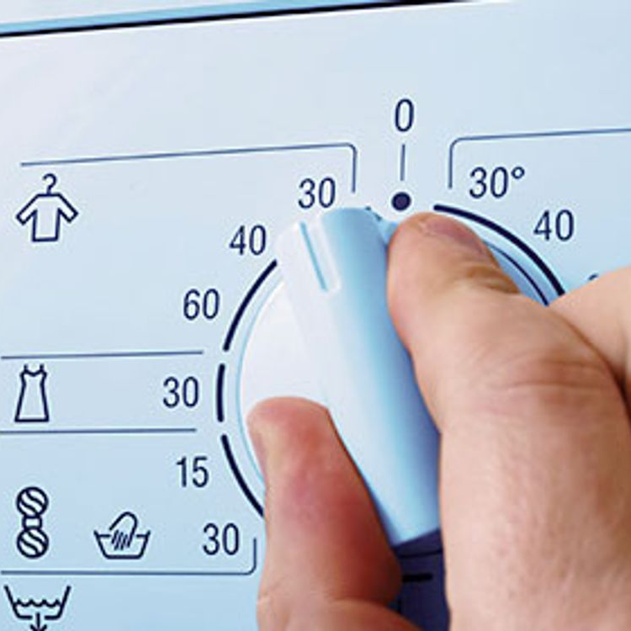
Apró lépések, nagy eredmények
Húzd ki a felesleges elektromos készülékeket!
A fűtést állítsd alacsonyabb hőmérsékletre!
Ne tartsd nyitva a hűtő ajtaját!
Kapcsold le a felesleges világítást!
Cseréld ki LED-esre az izzókat!
60° helyett moss 30°-on!

Slide 19
Összefoglalva
0.1
Az új építésű házaknál a passzívház technológiát kell népszerűsíteni.
0.2
Otthonunk átfogó korszerűsítésével hatalmas eredményeket érhetünk el.
0.3
Az fenti opciók mellett a legnagyobb feladat, a szemléletmódváltás.

Slide 20
Társadalmi hatás
A három pontból álló akciótervünk azért kiváló, mivel:
Mindenkinek a saját lehetőségéhez mérten kínálunk különböző megoldásokat
A jövőre is gondolunk
Az elérhető megoldásokkal is radikális eredményeket érhetünk el!
Ha mindenki kihozza a saját lehetőségeiből a maximumot, akkor óriási változásokat érhetünk el!

Slide 21
Köszönjük!
Készítette a GreenTech csapata.

Slide 22
Források:
https://hu.pinterest.com/pin/315744623858193796/
https://ekoelit.hu/konnyuszerkezetes-falrendszer/
https://www.eptar.hu/galeria_epulet.php?id=1095&lang=en
https://www.bestbuy.com/site/whirlpool-19-4-cu-ft-4-door-french-door-counter-depth-refrigerator-with-flexible-organization-spaces-stainless-steel/6422487.p?skuId=6422487
https://bergerhazak.hu/passzivhaz/
https://hu.wikipedia.org/wiki/A_magyar_h%C3%A1ztart%C3%A1sok_energiafogyaszt%C3%A1sa
Ksh.hu
https://onekindesign.com/2020/11/02/modernized-european-style-home/

